Slide 1
আজকের ক্লাসে সবাইকে স্বাগতম

Slide 2
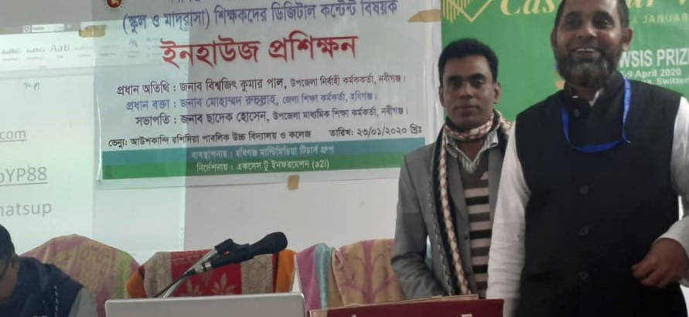
পরিচিতি
মোঃ শফিকুল ইসলাম
সহকারি শিক্ষক (আইসিটি) দীঘলবাক উচ্চ বিদ্যালয়,
নবীগঞ্জ, হবিগঞ্জ ।
শ্রেণিঃ ষষ্ঠ
বিষয়ঃ তথ্য ও যোগাযোগ প্রযুক্তি
অধ্যায়ঃ প্রথম
সময়ঃ ৫০ মিনিট

Slide 3
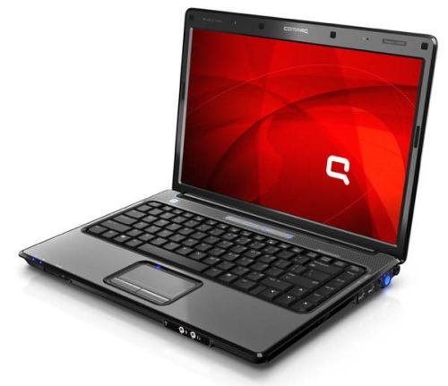
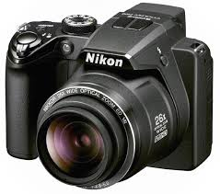
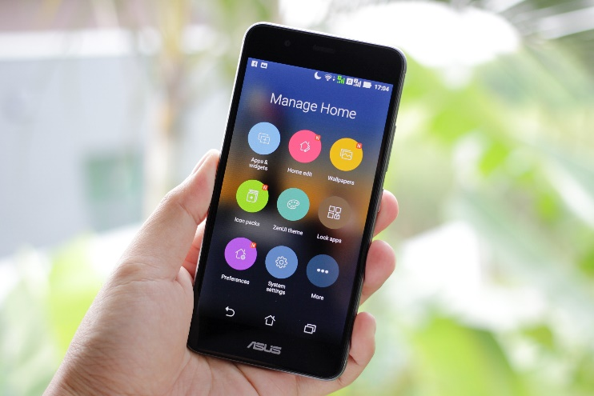
এগুলো কিসের ছবি ?
আইসিটি যন্ত্রপাতি

Slide 5
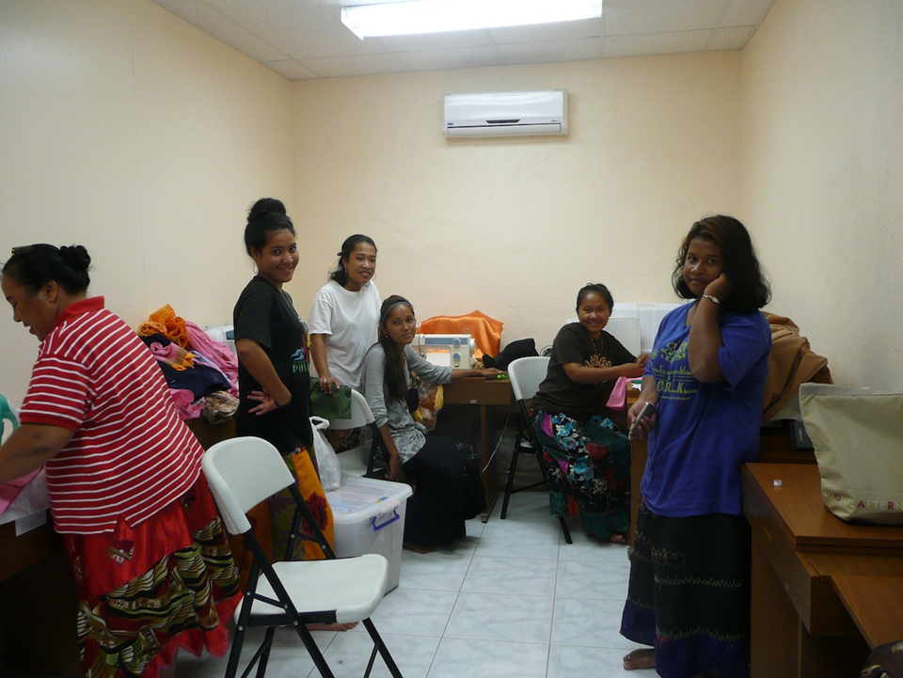
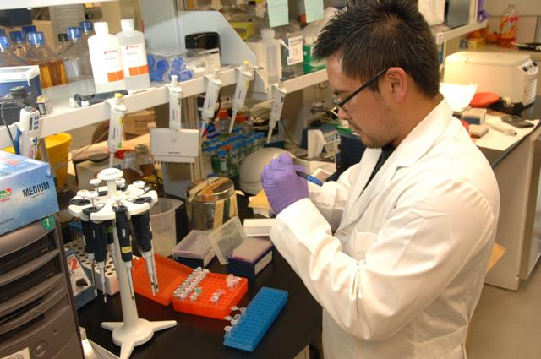
আইসিটি যন্ত্রপাতিগুলোর ব্যবহার

Slide 6
আজকের পাঠ
তথ্য ও যোগাযোগ প্রযুক্তির ব্যবহার

Slide 7
শিখনফল
এই পাঠ শেষে শিক্ষার্থীরা ---
তথ্য ও যোগাযোগ প্রযুক্তি (ICT) কী তা বলতে পারবে।
তথ্য প্রযুক্তির ডিভাইস গুলোর নাম উল্লেখ করতে পারবে।
তথ্য প্রযুক্তির ডিভাইস গুলোর ব্যবহার বলতে পারবে।
তথ্য প্রযুক্তি ব্যবহারে আমাদের জীবনযাত্রায় কী পরিবর্তন এসেছে তা ব্যাখ্যা করতে পারবে।

Slide 8
তথ্য ও যোগাযোগ প্রযুক্তি বা ICT কি?
ICT হচ্ছে Information and Communication Technology-এর সংক্ষিপ্ত রূপ, বাংলায় যা তথ্য ও যোগাযোগ প্রযুক্তি নামে পরিচিত। ICT - তিনটি ইংরেজি শব্দের সমন্বয়ে গঠিত। সেগুলো হচ্ছে-
Information (তথ্য)
Communation(যোগাযোগ)
Technology(প্রযুক্তি)
তথ্য প্রক্রিয়াকরণ, সংরক্ষণ, তথ্য আদান প্রদান ও যোগাযোগ স্থাপনে ব্যবহৃত যেকোন প্রযুক্তিই হলো তথ্য ও যোগাযোগ প্রযুক্তি ।

Slide 9
নিচের চিত্রটি লক্ষ কর
তথ্য একত্রিকরণ
তথ্য প্রক্রিয়াকরণ
তথ্য সংরক্ষণ
তথ্য পুনরুদ্ধার
তথ্য সংগ্রহ
তথ্য আদান প্রদান
ICT

Slide 10
উপাত্ত কী ?
ডেটা বা উপাত্ত হলো পরস্পর বিচ্ছিন্ন কোন অক্ষর, শব্দ, সংখ্যা বা প্রতীক যা প্রক্রিয়াকরণের ফলে তথ্য পাওয়া যায় । এক কথায় তথ্যের ক্ষুদ্রতম একক ।
তথ্য কী ?
উপাত্ত যখন কোন ঘটনা, প্রেক্ষাপট, পরিস্থিতির সাথে সম্পর্কযুক্ত হয়ে অর্থ প্রকাশ করে তখন তাকে তথ্য বলে ।
প্রযুক্তি কী ?
বিজ্ঞানের তথ্যের উপর ভিত্তি করে তৈরিকৃত জন্ত্রপাতির ভিন্ন ভিন্ন ব্যবহার-ই প্রযুক্তি ।

Slide 11
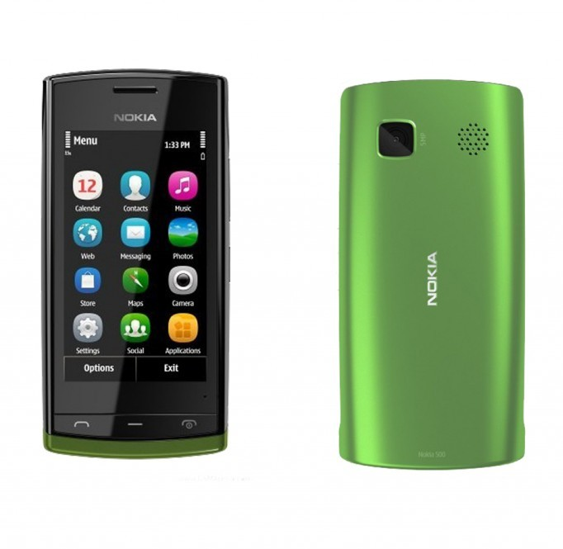
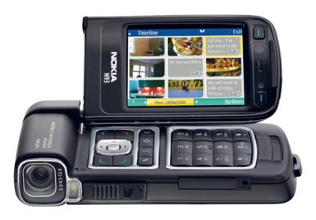
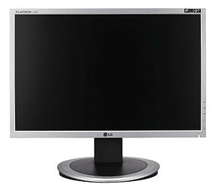
ডিভাইস সমুহঃ
প্রিন্টার
ভিডিও ফোন
মোবাইল ফোন
মাউস
মনিটর
ডিজিটাল ক্যামেরা

Slide 12
ICT’র সুফল পৌছে দেয়ার জন্য বিভিন্ন মাধ্যম (ICT Media) ব্যবহার করা হয়ে থাকে। খুব প্রচলিত মাধ্যমগুলো হচ্ছে-
Radio
Television
VDO
CD/DVD
Cassette/ Tape
Telephone (both fixed line and mobile phones)
Computer
Hardware and Software
Multimedia Projector
Internet
Satellite system, etc.

Slide 13
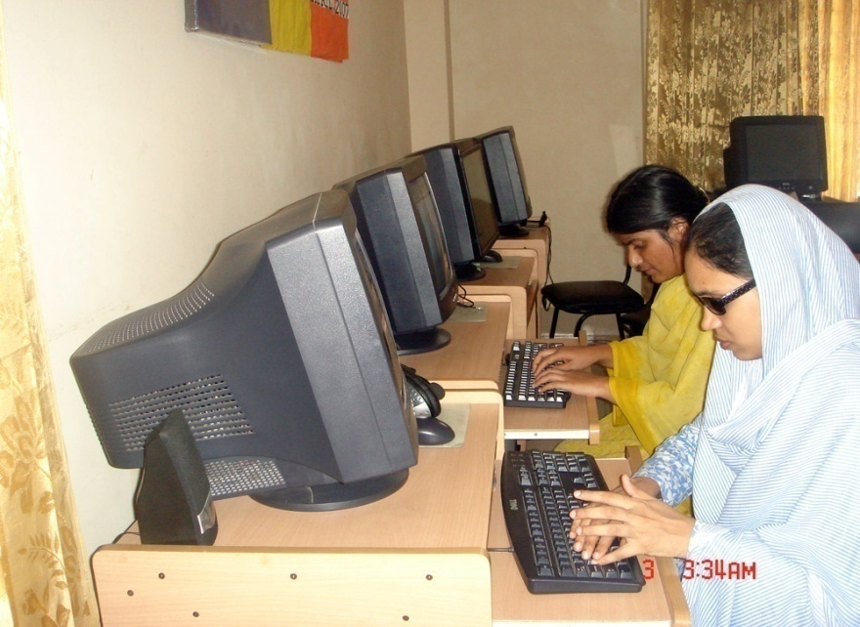
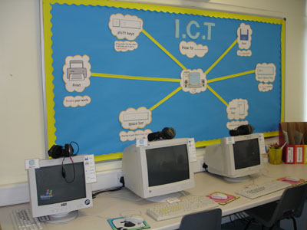
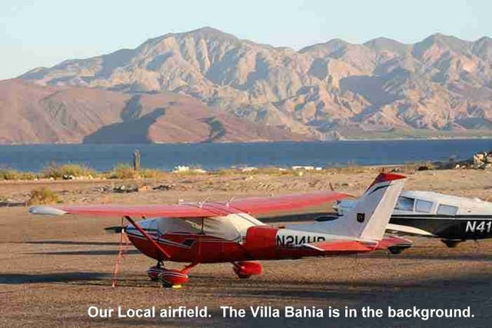
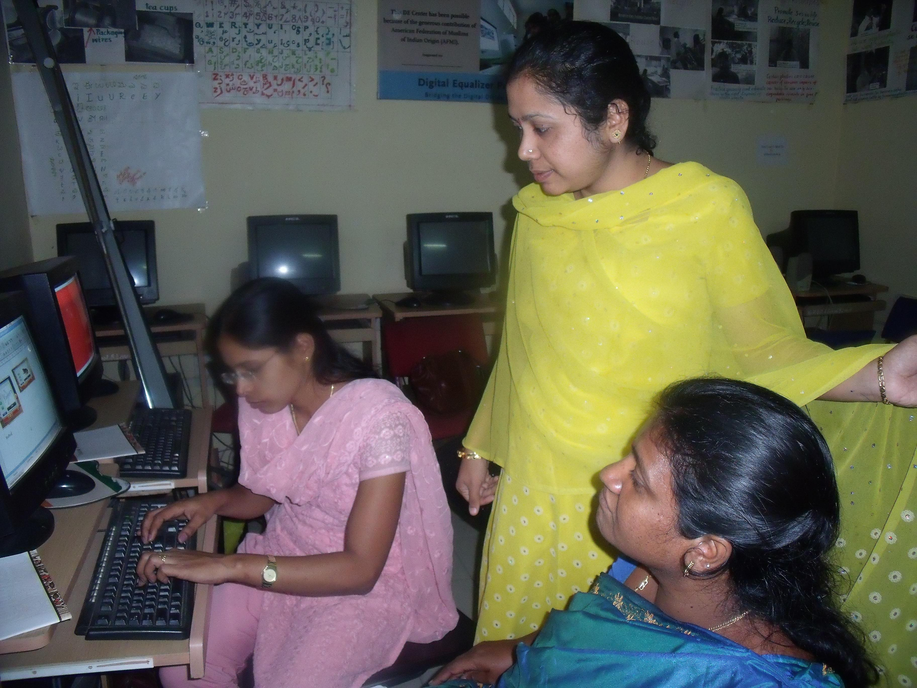

Slide 14
আইসিটি আমাদের জীবন কে অনেক সহজ করে তুলেছে। নিম্নে কয়েকটি আইসিটি ডিভাইসের ব্যবহার উল্লেখ করা হলো -----
রেডিওঃ এর মাধ্যমে খবর ও গান শুনা ছাড়াও ঘূর্ণিঝড়ের পূর্বাভাস পাওয়া যায়।
টেলিভিশনঃ গান শুনা, ছবি দেখা, বিভিন্ন ধরনের খেলা, খবর, কৃষি অনুষ্ঠান ইত্যাদি উপভোগ করা যায়।
টেলিফোনঃ দেশের ভিতরে ও বাইরের মানুষের সাথে দ্রুত যোগাযোগ করা যায়।
মোবাইল ফোনঃ এর মাধ্যমে দ্রুত যোগাযোগ করা যায়, এস,এম,এস করা যায়। এ ছাড়াও ইন্টারনেট ব্যবহার করে বিভিন্ন ধরনের খবর ও পরীক্ষার ফলাফল জানা যায়।
কম্পিউটারঃ এর সাহায্যে শিক্ষা, চিকিৎসা, ব্যবসা, যোগাযোগ, গেম খেলা, গান শুনা, ছবি দেখা, ছবি তোলা, বিভিন্ন ধরনের গবেষণামূলক কাজে এটি ব্যবহৃত হচ্ছে

Slide 15
ইন্টারনেটঃ এটি ব্যবহার করে ওয়েবসাইট থেকে সহজেই প্রয়োজনীয় তথ্য, ছবি, বই, গান, বিভিন্ন ধরনের ভিডিও নামিয়ে আনা যায় , বিদেশে থাকা মানুষের সাথে ছবিসহ কথা বলা যায়, ব্যবসা করা যায়, অনলাইন পত্রিকা পড়া যায় ইত্যাদি।
মাল্টিমিডিয়া প্রজেক্টরঃ এর সাহায্য বড় পর্দায় বিশ্বকাপ ও অন্যান্য খেলা দেখা যায়, শ্রেণিকক্ষে ব্যবহার করে পাঠকে অনেক আকর্ষনীয় করে তোলা যায়।

Slide 16
এছাড়াও ইন্টারনেট ব্যবহার করে মুক্তপাঠ এর মাধ্যমে শিক্ষার্থীরা তাদের ভিবিন্ন প্রশ্নের সমাধান পেতে পারে খুব সহজেই। মুক্তপাঠ এখন একজন শিক্ষার্থীর গৃহ শিক্ষকের ন্যায় কাজ করে যাচ্ছে।

Slide 17
দলীয় কাজঃ
১। ICT তে ব্যবহৃত যন্ত্র পাতির একটি তালিকা প্রস্তুত কর।
২। যে কোন ২ টি যন্ত্রের ব্যবহার লিখ।

Slide 18
মূল্যায়ন
ICT- এর পূর্ণরূপ কি?
তথ্য ও যোগাযোগ প্রযুক্তি বলতে কী বুঝ?
কম্পিউটারের কয়েকটি ডিভাইসের নাম বলো ?

Slide 19
বাড়ীর কাজ
‘শিক্ষা ক্ষেত্রে তথ্য প্রযুক্তির ভূমিকা ব্যাখা কর।

Slide 20
ধন্যবাদ

